Slide 1
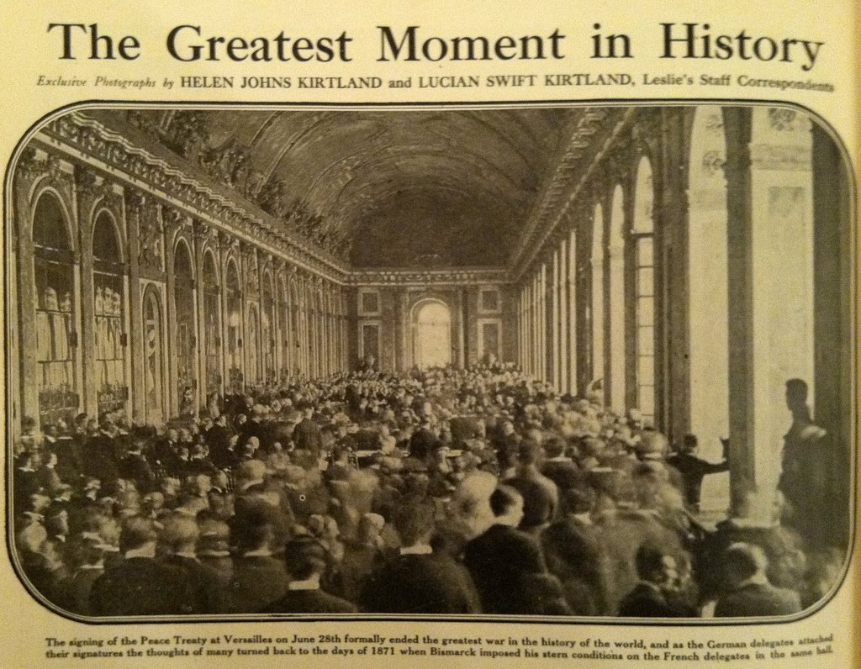
Versaillesfreden og dens følger

Slide 2
Dagens plan:
Hvordan så Tyskland ud før 1.verdenskrig og hvilken rolle spillede Tyskland i krigens udbrud? (opsamling fra sidst)
2. Dagens problemstilling
3. Freden og dens betingelser i 1919
PAUSE
4. Tyskernes opfattelse af Versaillesfreden (kildearbejde)

Slide 3
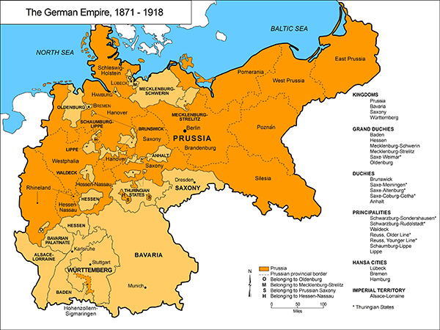
Hvordan så Tyskland ud før 1.verdenskrig og hvilken rolle spillede Tyskland i krigens udbrud?

Slide 4
Dagens problemstilling
Hvilke konsekvenser havde Versaillesfreden for Tyskland, og hvorfor var det tyske folk splittet i deres holdninger til kapitulationen og freden i 1919?

Slide 5
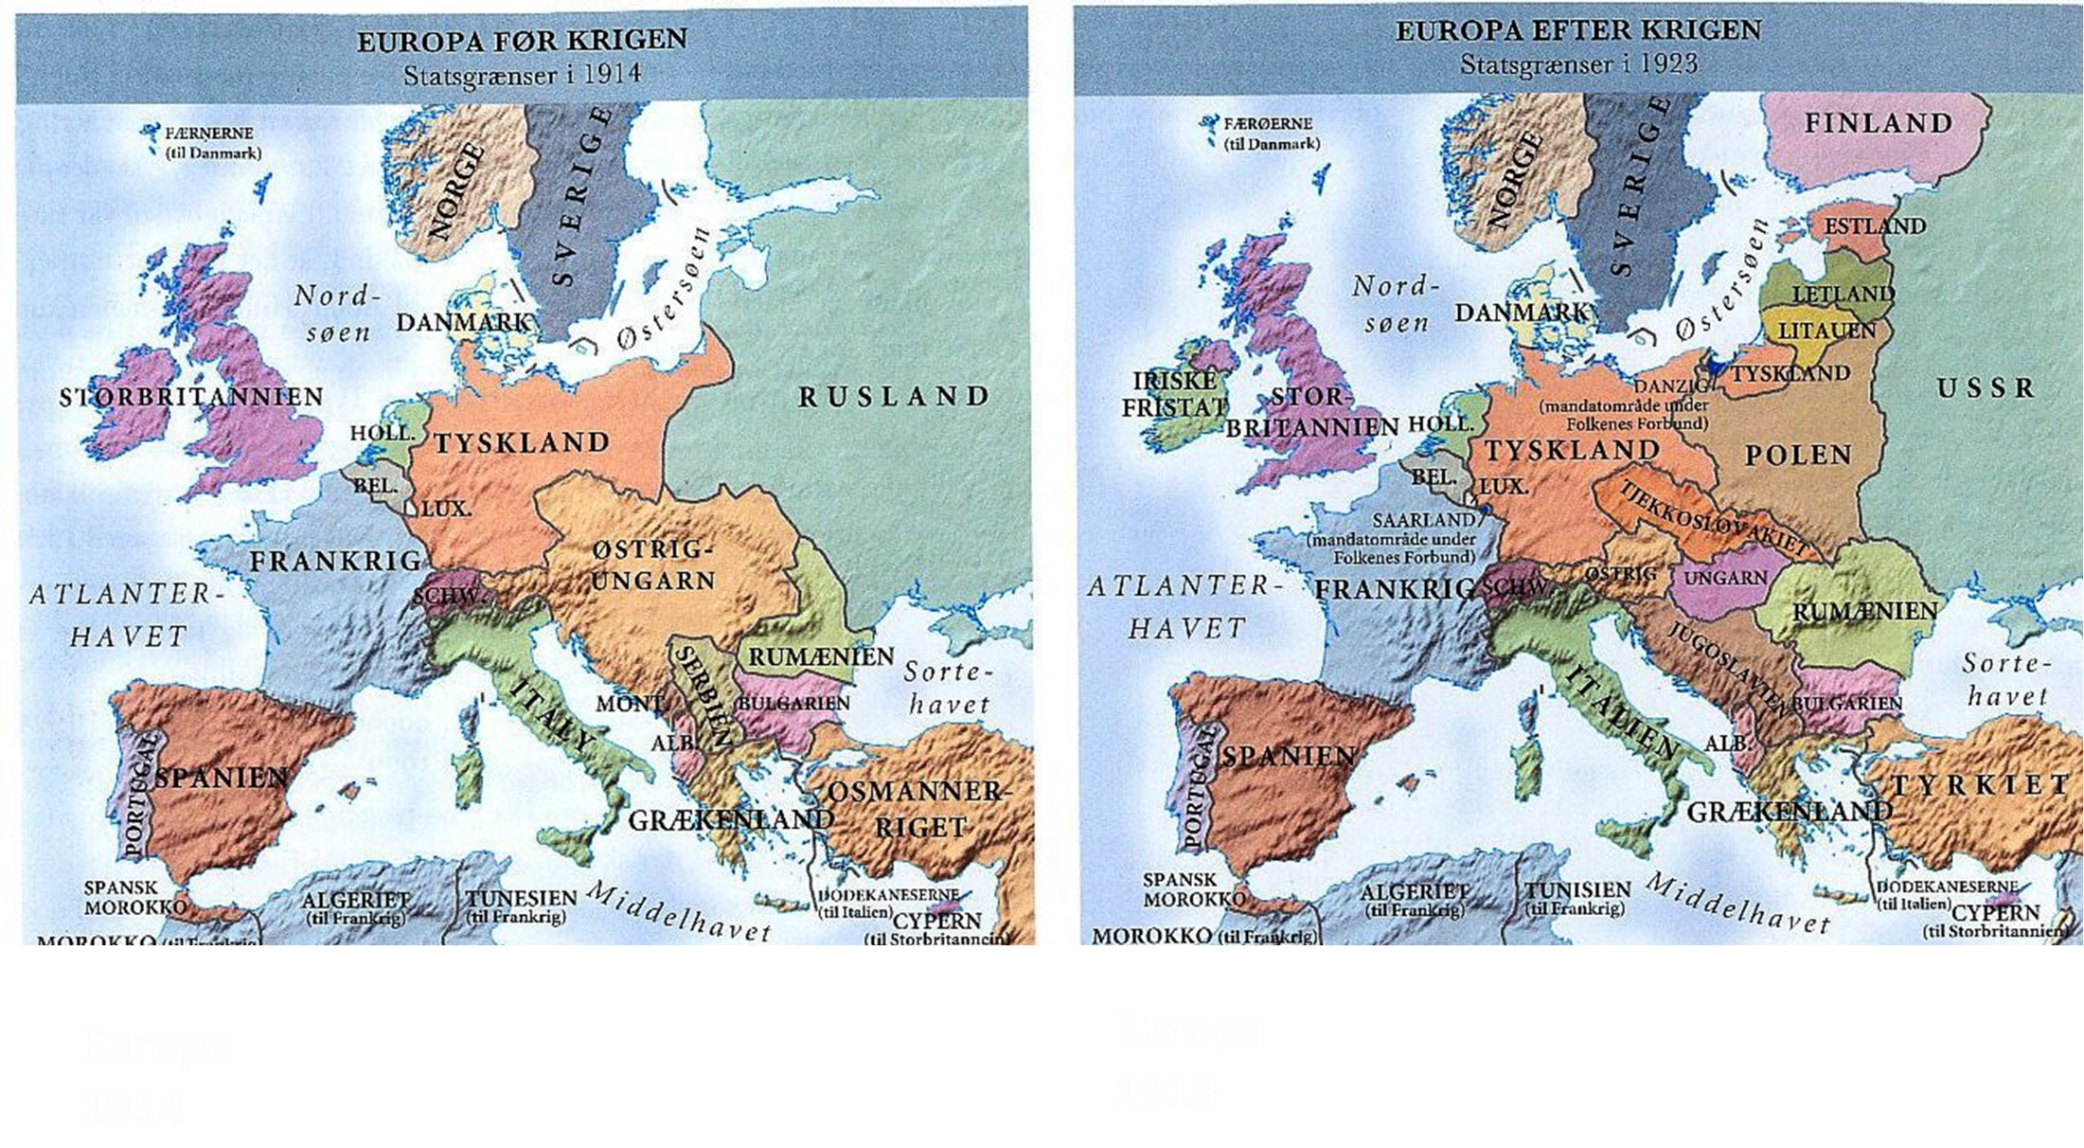
Freden og dens betingelser 1919

Slide 6
Freden og dens betingelser 1919
Hvad gjorde at Wilhelm II måtte træde tilbage i november 1918? (s.15)
Hvorfor var arbejderklassen splittet imellem kommunister og socialdemokrater i 1918? (s.16-17)
Hvorfor kalder teksten Weimarforfatningen for et ”mønster eksempel” på en demokratisk forfatning, og hvorfor havde den tyske befolkning svært ved at forholde sig til denne demokratiske forfatning? (s.18)
- Hvilke konsekvenser fik fredskonferencen i Versailles 1919 for Tyskland? (s.18-19)

Slide 7
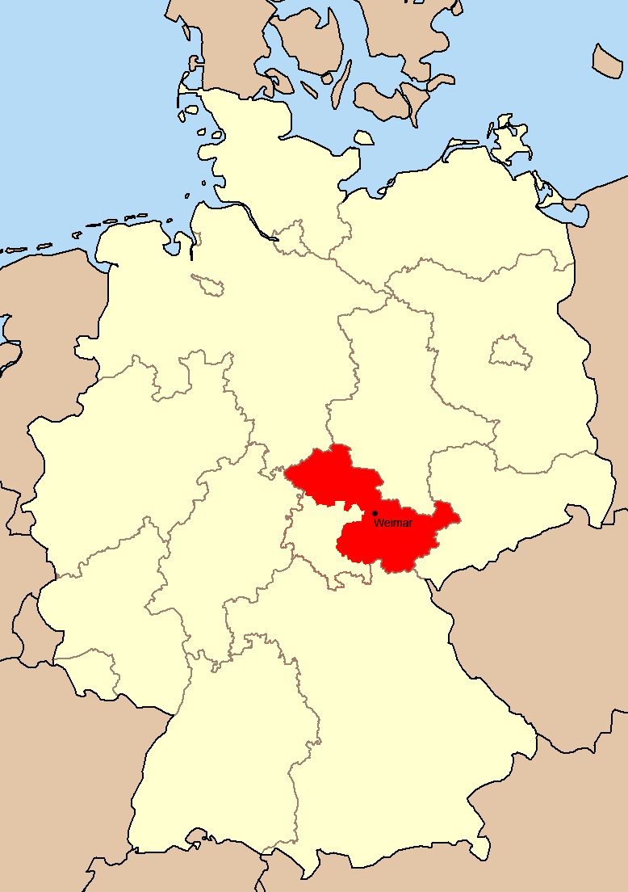

Slide 8
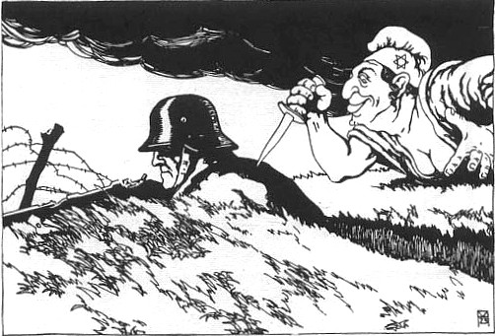
Tyskernes opfattelse af Versaillesfreden (pararbejde)
Gå ind og find ”Kilder til Versaillestraktaten”. I skal ud fra dem besvare følgende:
Hvem var Berthold von Deimling (tekst 2) og hvem var Erich Ludendorff (tekst 3). Prøv at lav en søgning på dem?
Havde Deimling og Ludendorff den samme holdning til Versaillesfreden?
Hvorfor er det interessant at kigge på to tyske generalers holdning til Versaillesfreden?
Hvad var ”dolkestødslegenden”? Prøv at lave en søgning på det?

